Slide 1
QYStudio虚拟演播
北京仟影科技

Slide 2
愿 景
随着云暂时易用

Slide 3
目 录
01
导播台
02
通道
03
三维场景
04
序列
05
项目演示

Slide 4
01
导播台

Slide 5
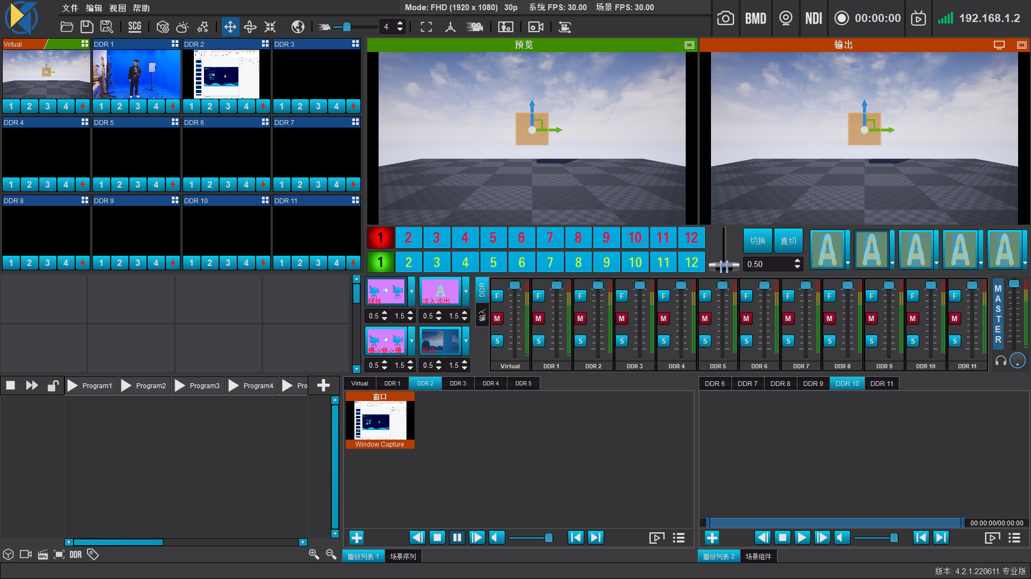
1
导播台
支持12路信号间的切换
12路信号
支持多种信号切换特效，如淡入淡出、视频特效等

Slide 6
1
导播台
调音台可独立控制每一路信号的声音
调音台
TODO：添加视频

Slide 7
02
通道

Slide 8
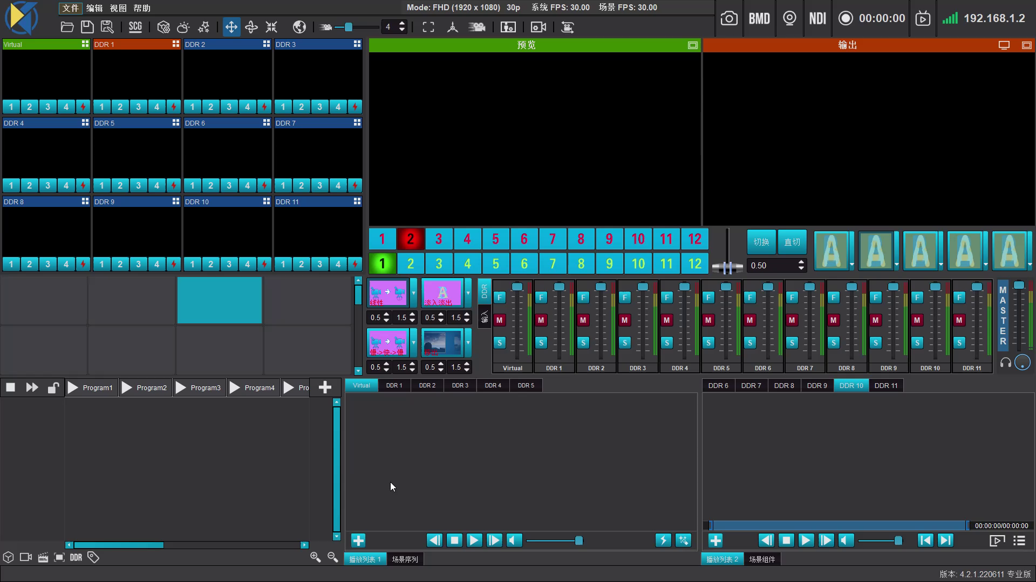
2
通道
通道资源列表

Slide 9
03
三维场景

Slide 10
04
序列

Slide 11
05
项目演示

Slide 12

1
三维场景
加载三维场景
一键加载三维场景

Slide 13
1
大数据是什么
洞察发现力
对于“大数据”（Big data）研究机构Gartner给出了这样的定义。“大数据”是需要新处理模式才能具有更强的决策力、洞察发现力和流程优化能力来适应海量、高增长率和多样化的信息资产。
海量决策力
优化
能力

Slide 14

1
大数据是什么
大数据是需要新处理模式才能具有更强的决策力、洞察发现力和流程优化能力的海量、高增长率和多样化的信息资产。大数据就是“未来的新石油”。

Slide 15
1
大数据是什么
人工
人工智能
智能
“人工”比较好理解，争议性也不大。有时我们会要考虑什么是人力所能及制造的，或者人自身的智能程度有没有高到可以创造人工智能的地步，等等。但总的来说，“人工系统”就是通常意义下的人工系统。
关于什么是“智能”，就问题多多了。这涉及到其它诸如意识（CONSCIOUSNESS）、自我（SELF）、思维（MIND）（包括无意识的思维（UNCONSCIOUS_MIND））等等问题。人唯一了解的智能是人本身的智能，这是普遍认同的观点。

Slide 16
02
机遇和挑战
Remember what should be remembered, and forget what should be forgotten.Remember what should be remembered, and forget what should be forgotten.

Slide 17
2
机遇和挑战
可变
性
容量
价值
种类
数据的大小决定所考虑的数据的价值和潜在的价值
合理运用大数据，以低成本创造高价值
妨碍了处理和有效地管理数据的过程
数据的类型的多样性

Slide 18
2
机遇和挑战
大数据包括结构化、半结构化和非结构化数据，非结构化数据越来越成为数据的主要部分。据IDC的调查报告显示：企业中80%的数据都是非结构化数据，这些数据每年都按指数增长60%。大数据就是互联网发展到现今阶段的一种表象或特征而已，没有必要神话它或对它保持敬畏之心，在以云计算为代表的技术创新大幕的衬托下，这些原本看起来很难收集和使用的数据开始容易被利用起来了，通过各行各业的不断创新，大数据会逐步为人类创造更多的价值。
半结
构化
非结
构化
结构化
Notes:
https://www.ypppt.com/

Slide 19
03
应用和案例
Remember what should be remembered, and forget what should be forgotten.Remember what should be remembered, and forget what should be forgotten.

Slide 20
3
应用和案例
优化
颠覆
各级政府、主管部门、上市公司、企业集团、外资公司都将基于大数据分析平台优化其决策。
银行都将基于企业大数据平台开展银行直销业务，同时按照产业链金融服务事业部模式开展业务
革命
改变
大数据分析能力逐渐加强，传统市场研究行业、证券研究所、产业链咨询机构将逐渐消失。
因大数据系统的出现，所有依赖信息不对称盈利的业务都将消失。

Slide 21
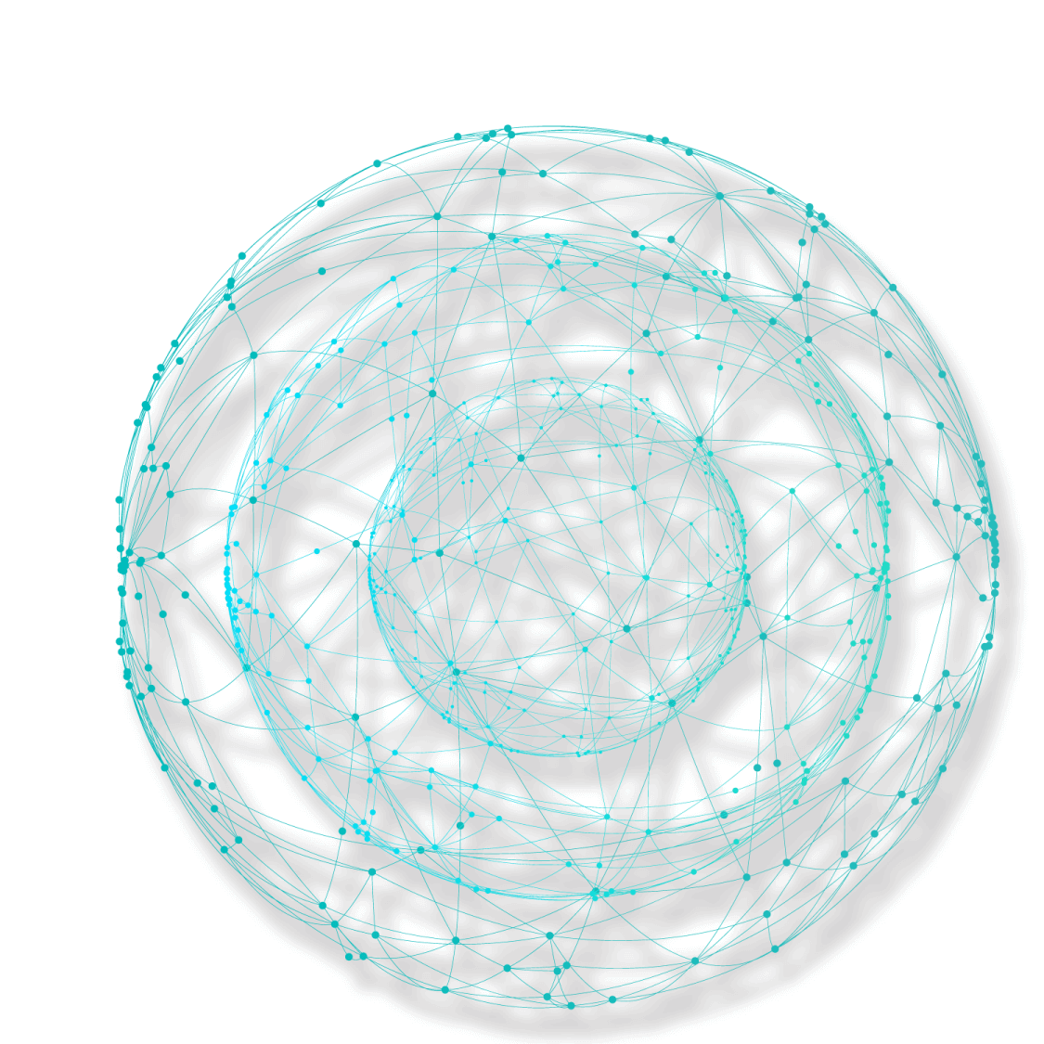
3
应用和案例
机遇
大数据技术促进国家和社会发展大数据蓝海成为企业竞争的新焦点大数据时代呼唤创新型人才
挑战
大数据技术的运用仍有困难大数据给信息安全带来新挑战

Slide 22
3
应用和案例
实现科学发展 做出科学决策
大数据技术的运用前景是十分光明的。当前，我国正处在全面建成小康社会征程中，工业化、信息化、城镇化、农业现代化任务很重，建设下一代信息基础设施，发展现代信息技术产业体系，健全信息安全保障体系，推进信息网络技术广泛运用，是实现四化同步发展的保证。大数据分析对我们深刻领会世情和国情，把握规律，实现科学发展，做出科学决策具有重要意义，我们必须重新认识数据的重要价值。

Slide 23
04
特征和构成
Remember what should be remembered, and forget what should be forgotten.Remember what should be remembered, and forget what should be forgotten.

Slide 24
4
特征和构成
“棱镜门”引爆大数据时代争议
事情的起因是美国中情局前职员斯诺登向媒体爆料，过去6年间，美国的情报部门通过一个代号为“棱镜”的项目，从多家知名互联网公司获取电子邮件、在线聊天内容、照片、文档、视频等网络私人数据，跟踪用户一举一动。他说，自己只需要坐在办公桌前，动动指头，敲敲键盘，就能了解很多人的私密信息。
斯诺登的爆料引起一片哗然，根据他提供的资料，被卷入“棱镜门”事件的公司包括微软、雅虎、谷歌、苹果、Facebook等9大IT业巨头。在“棱镜门”事件开始发酵之后，这些公司先是赶紧出面否认与美国政府的监视项目进行过合作，并相继发表声明，呼吁政府采取更透明态度，以证明他们的“清白”。

Slide 25
4
特征和构成
语音识别
文字识别
多场景语音服务支持专家，让你的设备长上耳朵，让你的设备开口说话
依托业界领先的深度学习技术，提供了自然场景下整图文字检测、定位、识别等功能
人脸识别
深度学习
基于智能人脸分析算法，提供人脸检测、人脸识别、关键点定位、属性识别和活体检测等一整套技术方案
针对海量数据提供的云端托管的分布式深度学习平台，助力客户轻松使用深度学习技术，打造智能应用和服务
机器学习
自然语言
基于内部应用多年的机器学习算法库，提供实用的行业大数据解决方案
基于自然语言处理技术，对人类自然语言进行分析、理解、生成、翻译，实现自然的人机对话交互

Slide 26

4
特征和构成
加大隐私泄露风险
对存储和安防挑战
被运用到攻击手段中
大量数据的集中存储增加了其泄露的风险；
一些敏感数据的所有权和使用权并没有清晰界定。
复杂的数据存储在一起，可能造成企业安全管理不合规；
安全防护手段更新升级慢，存在漏洞
黑客可收集更多有用信息，大数据分析让攻击更精准；
大数据为黑客发起攻击提供了更多的机会

Slide 27
05
大数据趋势
Remember what should be remembered, and forget what should be forgotten.Remember what should be remembered, and forget what should be forgotten.

Slide 28
5
大数据趋势
大数据的应用领域
教育学
情报学
公共服务
生物医学
商业智能
天文学
电子政务
传媒业
气候学
企业管理
金融学
生活娱乐
总统选举
图书馆学
市场营销

Slide 29
5
大数据趋势
大数据的趋势
数据的资源化：是指大数据成为企业和社会关注的重要战略资源，并已成为大家争相抢夺的新焦点。因而，企业必须要提前制定大数据营销战略计划，抢占市场先机。
与云计算的深度结合：大数据离不开云处理，云处理为大数据提供了弹性可拓展的基础设备，是产生大数据的平台之一。自2013年开始，大数据技术已开始和云计算技术紧密结合，预计未来两者关系将更为密切。
科学理论的突破：随着大数据的快速发展，就像计算机和互联网一样，大数据很有可能是新一轮的技术革命。随之兴起的数据挖掘、机器学习和人工智能等相关技术，可能会改变数据世界里的很多算法和基础理论，实现科学技术上的突破。

Slide 30
THAN YOU！
Cloud Computing / Big Data / PPT Templates
汇报人：优品PPT 汇报时间：2021年12月

Slide 31
更多精品PPT资源尽在—优品PPT！
www.ypppt.com
PPT模板下载：www.ypppt.com/moban/ 节日PPT模板：www.ypppt.com/jieri/
PPT背景图片：www.ypppt.com/beijing/ PPT图表下载：www.ypppt.com/tubiao/
PPT素材下载： www.ypppt.com/sucai/ PPT教程下载：www.ypppt.com/jiaocheng/
字体下载：www.ypppt.com/ziti/ 绘本故事PPT：www.ypppt.com/gushi/
PPT课件：www.ypppt.com/kejian/
Notes:
模板来自于 优品PPT https://www.ypppt.com/

